Slide 1
Slang 图形小组
第三周
王博
USTC 计算机科学与技术学院
2017.7.27 ⋅ 合肥

Slide 2

报 告 目 录
1
Slang语言特性
使用Slang的示例
2

Slide 3
课题目的
Slang基于HLSL，添加feature得来。
设计Slang的两个关键原则:
尽可能与已有HLSL兼容，增加而不是修改。
和主流现代编程语言特性接近，开发者熟悉。
HLSL的每个新加的feature，在程序语言中都不是新东西。

Slide 4
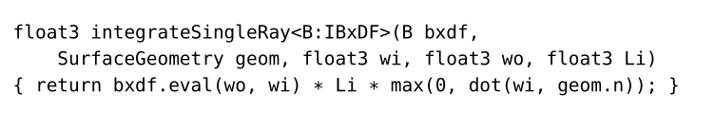
Slang特性
Generics 泛型，用于声明函数
和C#/Java等语言泛型接近
如下，定义了一个函数（用于计算一根光线的光照）
B:IBxDF，是说 参数B 满足接口 IBxDF(双向反射分布)

Slide 5
Slang特性
Interfaces 接口，用于类型定义
和很多语言一样，Slang会对编写的泛型Generics进行一次语义检查
Generics泛型函数声明中使用的Interfaces需要定义足够内容。Interfaces要定义：
类型B有那些可用操作（方法）
可用方法的类型（传入参数/类型，返回类型）
IBxDF 接口 需要一个 float3 eval(float, float)

Slide 6
Slang特性
Associated Types 关联类型，用于定义接口
interface IMaterial { float xxx(float xx); associatedtype Pattern : IBxDF; ... }
associatedtype作用于接口定义中的对象，这个对象需要满足另一个接口
实例化一个IMaterial，不仅要实例化接口定义的方法，还要给出一个具体的Pattern对象实现
使用 嵌入的struct 或者 typedef

Slide 7
Slang特性
Retroactive Extensions 追溯性扩展
用于在框架中定义一个扩展的类型
extension Lambertian : IBxDF { float3 eval(...) { ... } }
Lambertian 是一个类型。allow an application to “inject” new behavior into existing framework types？？？ extension的编写者要实现接口。

Slide 8
Slang特性
Explicit Parameter Blocks 显式指明参数块
基础来说，可以使用结构体定义 CPU->GPU的参数
struct PerFrameData { float3 viewPos; TextureCube envMap; ... }
如果开发者知道他用的图形API的结构体对应内存布局，就可以在C++中用指针+偏移访问了。
要支持多种图形API，可以使用Slang给的一个特殊的泛型类型ParameterBlock<T>。Slang在不同图形API不同实现。

Slide 9
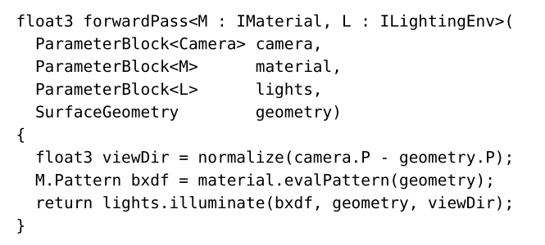
Slang特性
一个片元着色器入口点
入口点是个泛型generics方法
M和L是使用 Retroactive Extensions 实现了接口的对象
ParameterBlock<..>是Slang提供的特殊泛型类型
camera，SurfaceGeometry 是普通结构体(HLSL就有）

